Slide 1
Навык для Алисы
От утки и deadinside

Slide 2
Что есть?
Ключевые функции
Поиск цен: Мгновенный запрос к CheapShark для получения актуальных сделок.
Распродажи: График предстоящих акций Steam, Epic и GOG.
Избранное: Сохранение желаемых тайтлов в персональный список.
Игра дня: Умные рекомендации на основе рейтинга Metacritic.
Поиск по категориям: хоррор, шутер, РПГ и т.д.

Slide 3
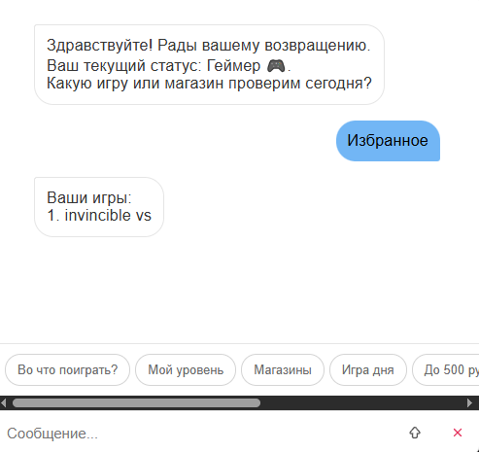
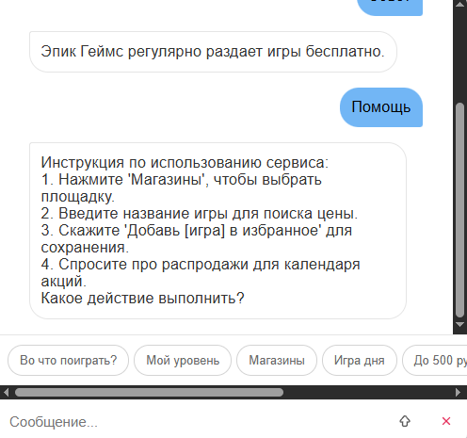
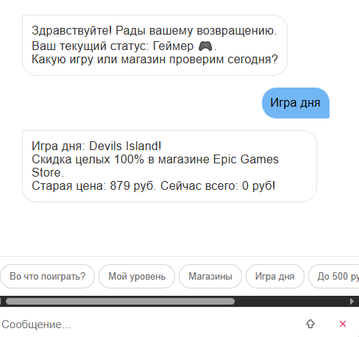
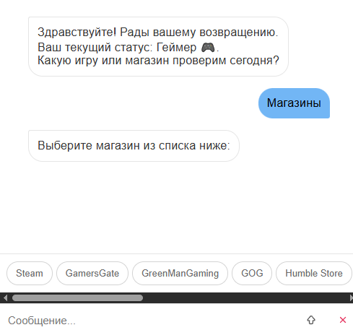
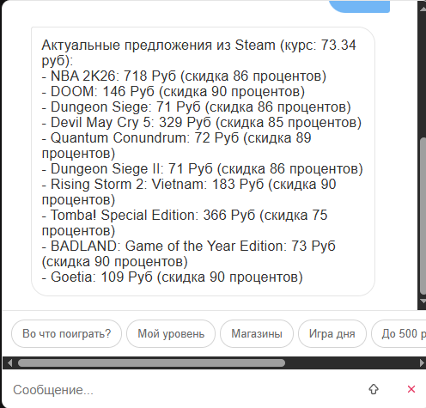

Slide 4
Уникальность
Автоматическая конвертация валют
Навык не заставляет пользователя считать в уме. Интеграция с API Центробанка РФ позволяет переводить цены из долларов в рубли в реальном времени. Это критически важно для регионального рынка, так как курсы постоянно меняются.
Игровая прогрессия пользователя
Добавили элементы геймификации прямо в код. Система рангов (от «Новичка» до «Легенды распродаж») превращает обычный поиск цен в мини-игру. Это заставляет пользователей возвращаться к навыку чаще (наверное), чтобы «прокачать» свой статус.
Агрегация «Игра дня» и Распродажи
Навык не просто ждет запроса, он может сам предложить контент. Модуль «Игра дня» анализирует лучшие предложения и подбирает игры с высоким рейтингом Metacritic, помогая пользователю определиться с выбором, когда он сам не знает, во что поиграть.

Slide 5
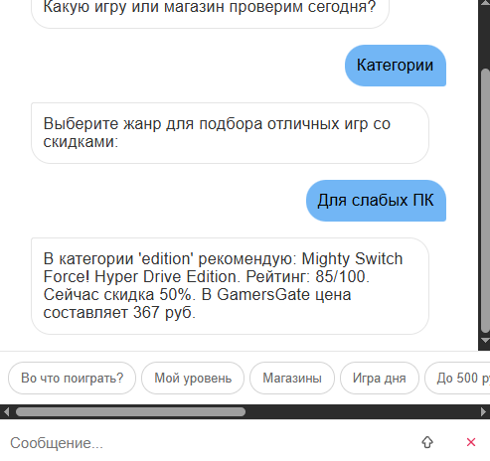
Интерфейс
Диалог пользователя и Алисы
Кнопки пользователя

Slide 6
Что использовалось
Flask 2.3.3
Flask-SQLAlchemy 3.1.1
Requests 2.31.0

Slide 7
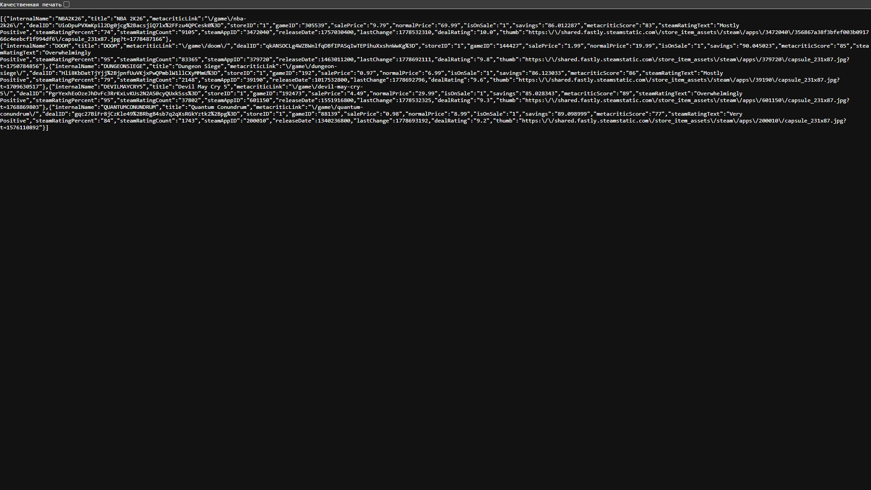
Вот и сказочке конец! (Вот что выводит по ссылке)

